Slide 1
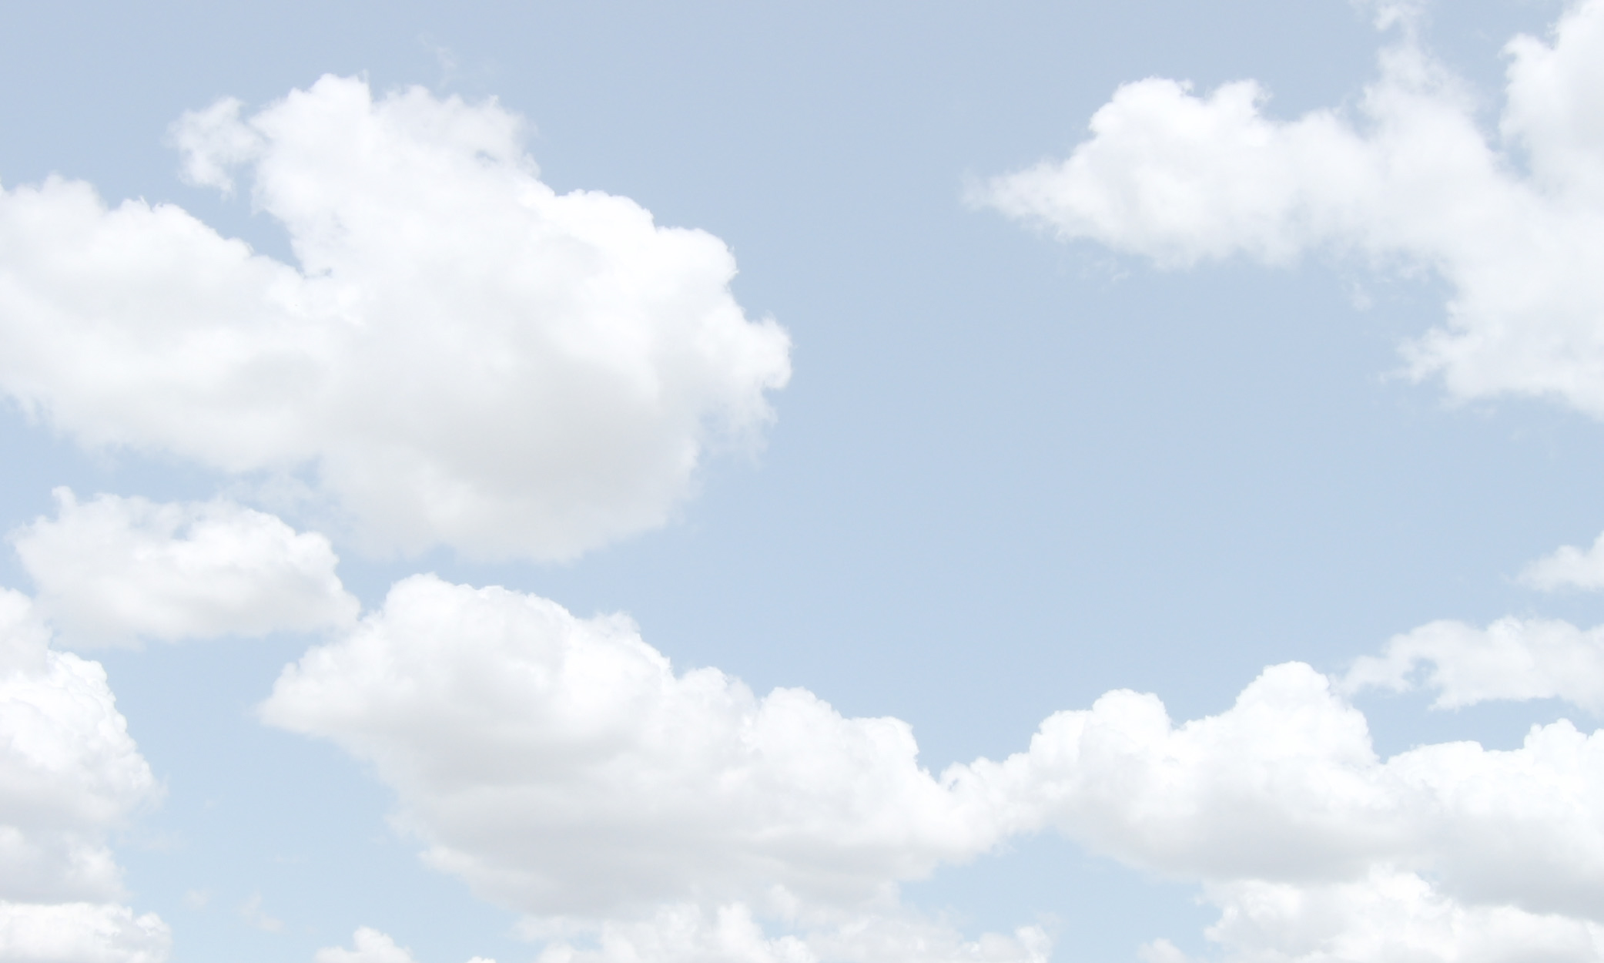


Second Sunday of Easter
Divine Mercy Sunday
Year B
Chúa Nhật II Phục Sinh Lòng Chúa Thương Xót Năm B
8
11/04/ 2021
Hùng Phương
& Thanh Quảng thực hiện

Slide 2

Second Sunday of Easter
(Divine Mercy Sunday) - Year B
Chúa Nhật II Phục Sinh
(Lòng Chúa Thương Xót) Năm B
8

Slide 3
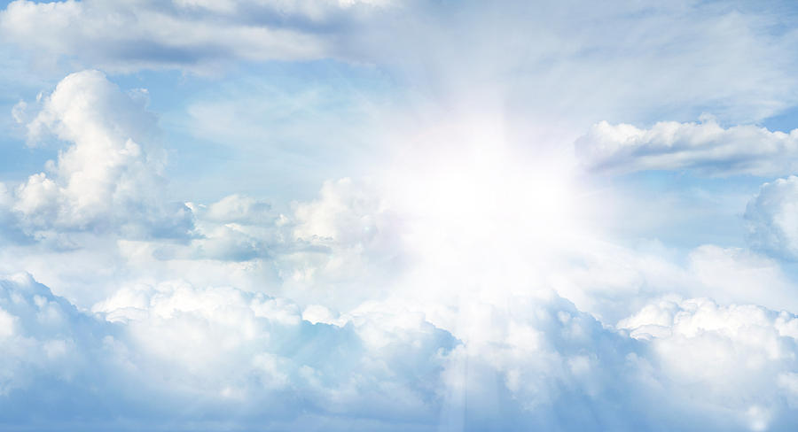
Gospel
John
20:19-31
Phúc Âm theo Thánh Gioan
20:19-31
8

Slide 4
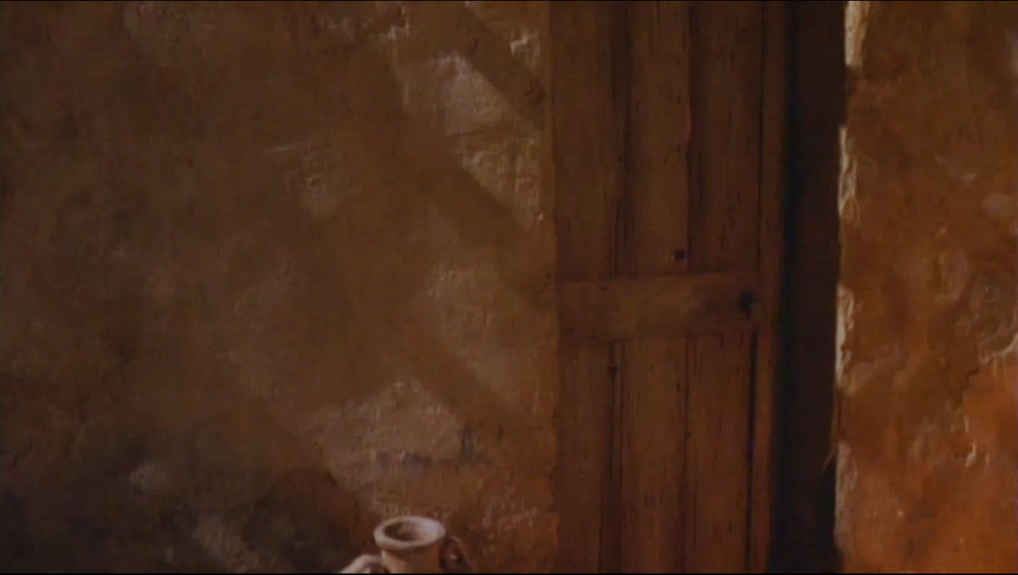
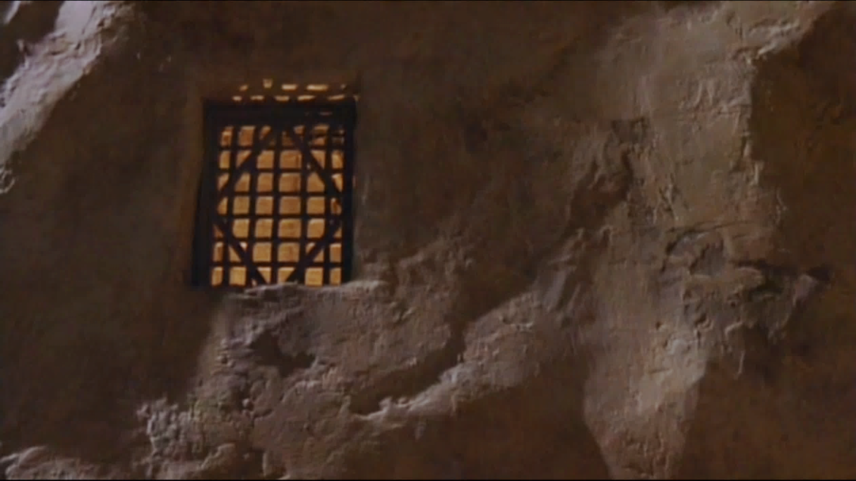
In the evening of that same day, the first day of the week, the doors were closed in the room where the disciples were, for fear of the Jews.
Vào chiều ngày ấy, ngày thứ nhất trong tuần, nơi các môn đệ ở, các cửa đều đóng kín, vì các ông sợ người Do-thái.

Slide 5
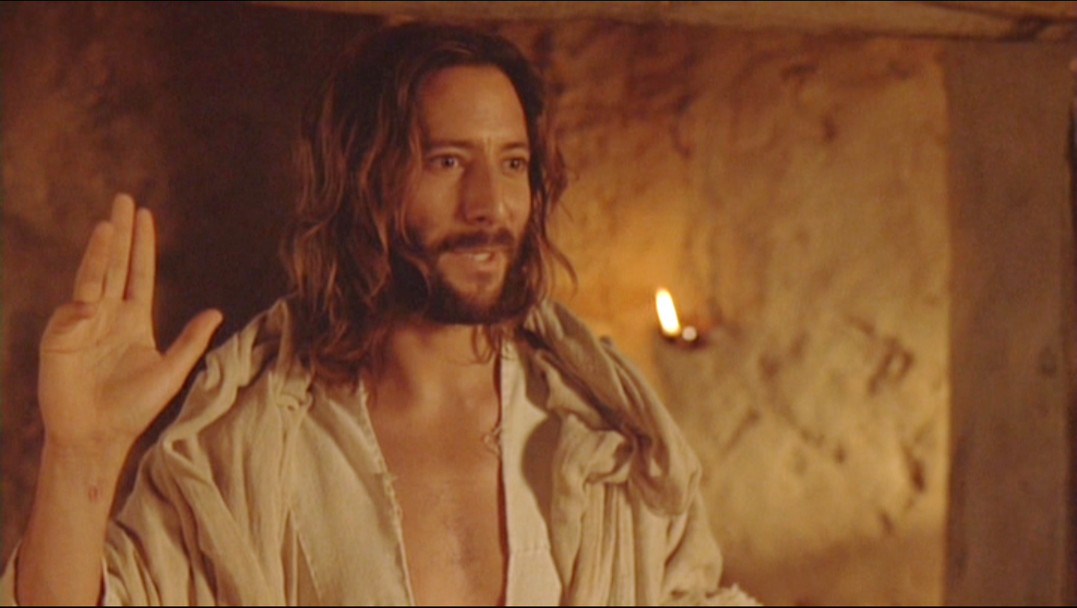
Jesus came and stood among them. He said to them, ‘Peace be with you,’
Đức Giê-su đến, đứng giữa các ông và nói: "Bình an cho anh em!"

Slide 6
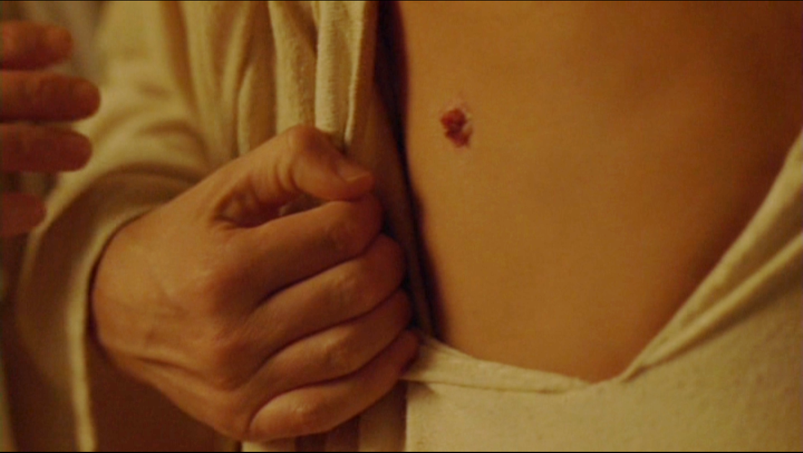
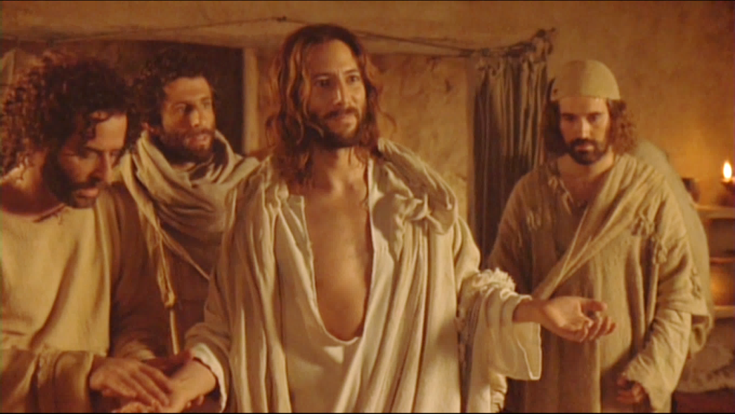
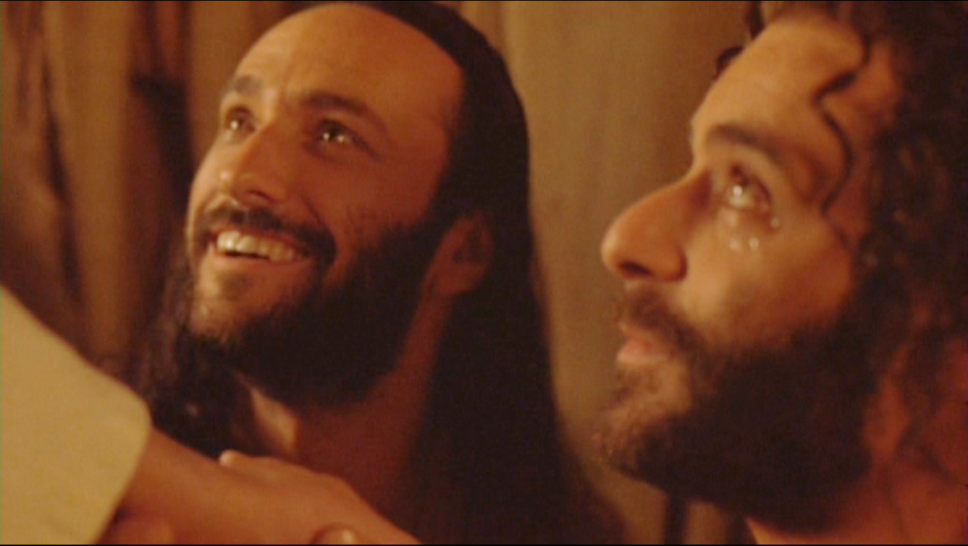
and showed them his hands and his side. The disciples were filled with joy when they saw the Lord,
Nói xong, Người cho các ông xem tay và cạnh sườn. Các môn đệ vui mừng vì được thấy Chúa.

Slide 7
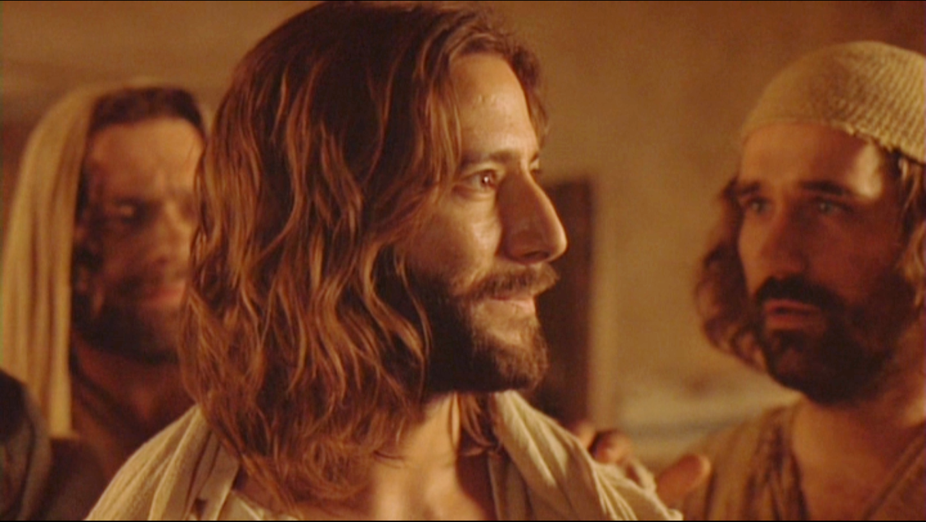
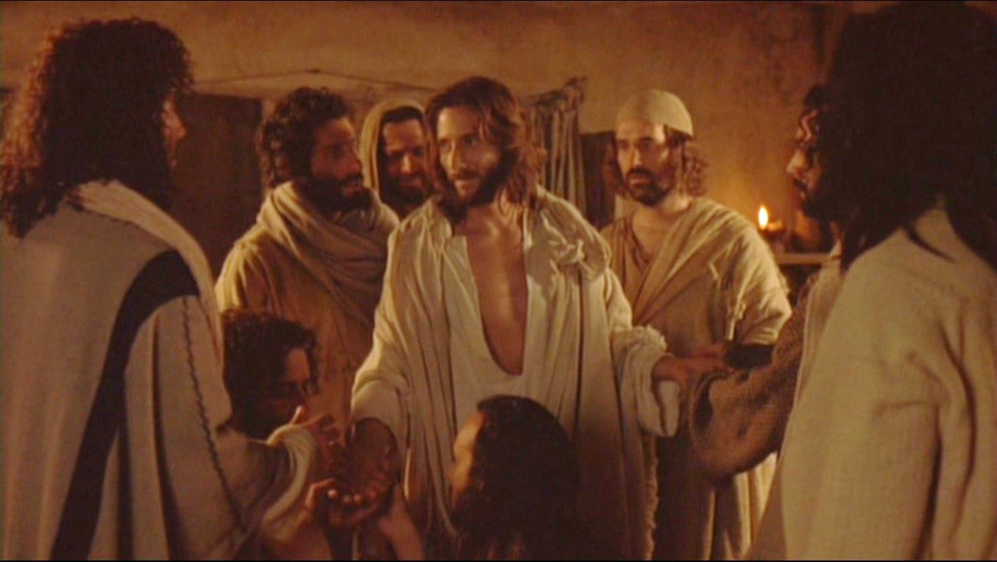
and he said to them again, ‘Peace be with you.’ ‘As the Father sent me, so am I sending you.’
Người lại nói với các ông: "Bình an cho anh em! Như Chúa Cha đã sai Thầy, thì Thầy cũng sai anh em."

Slide 8
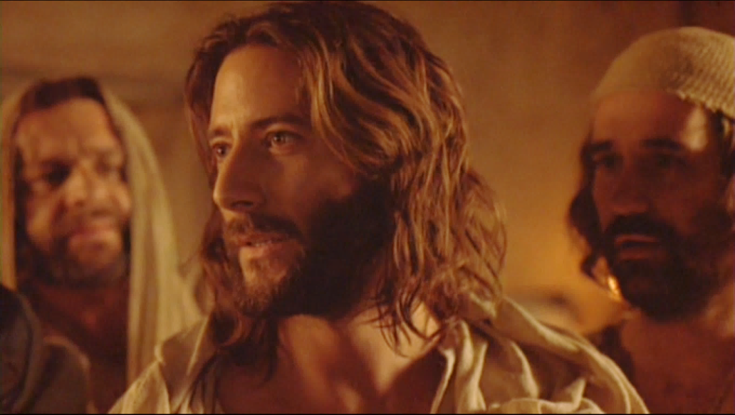

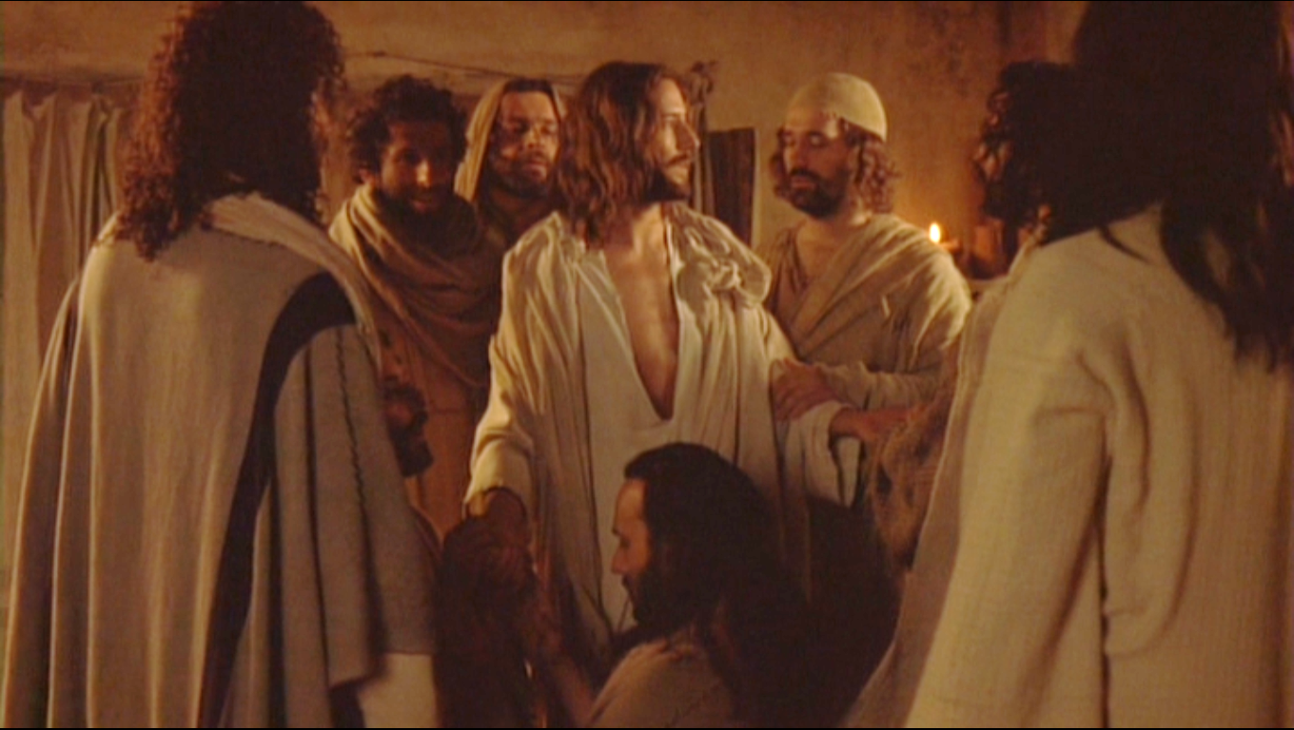
After saying this he breathed on them and said: ‘Receive the Holy Spirit.
Nói xong, Người thổi hơi vào các ông và bảo: "Anh em hãy nhận lấy Thánh Thần.

Slide 9
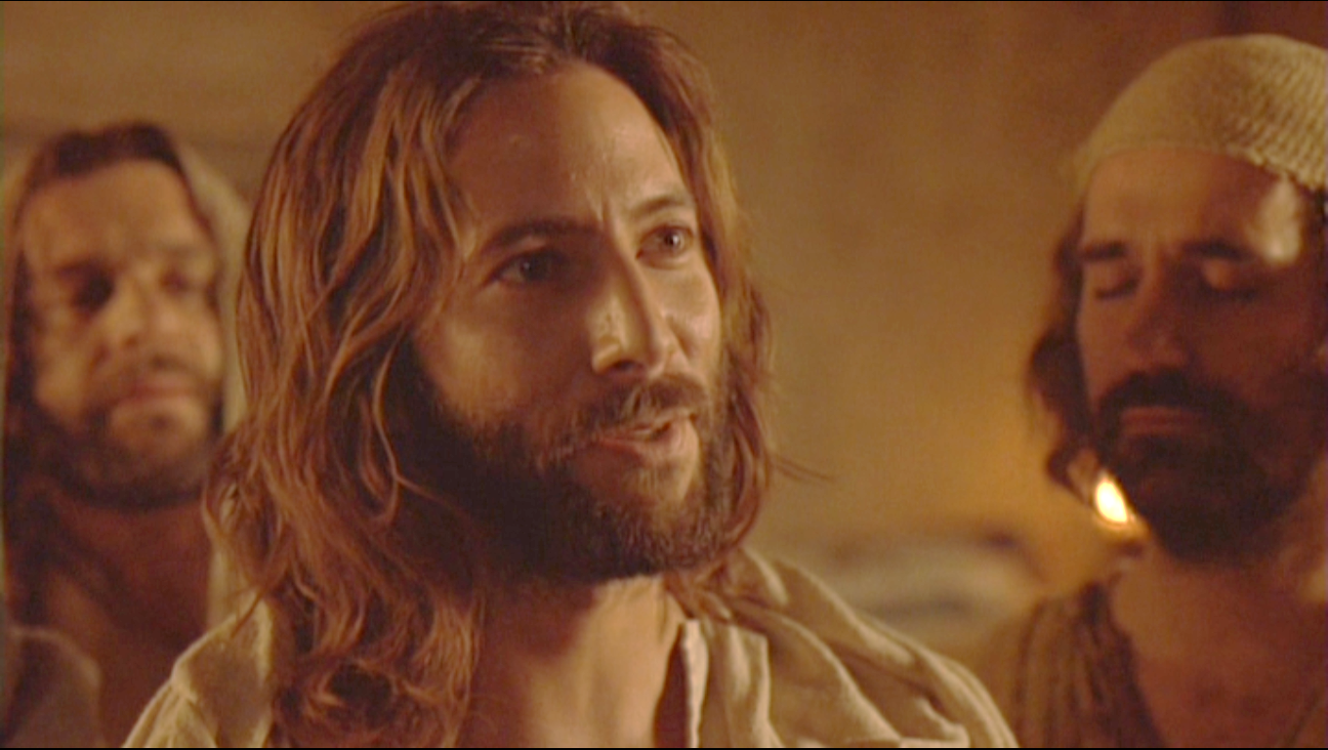
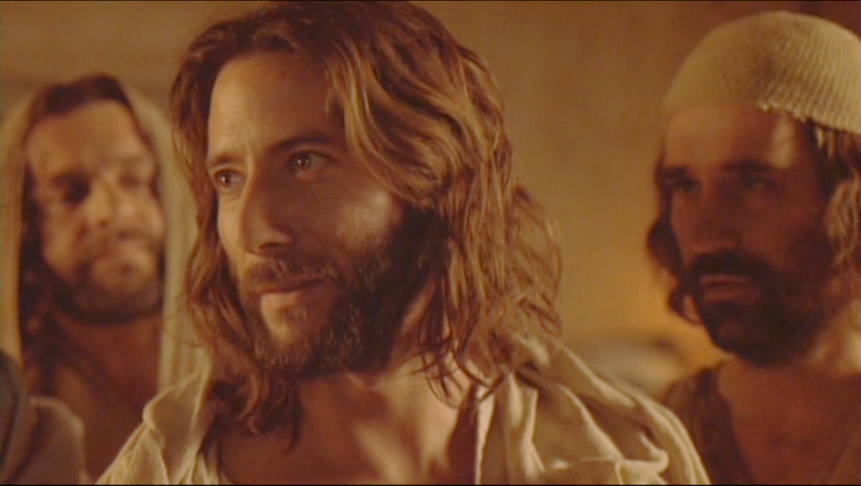
For those whose sins you forgive, they are forgiven; for those whose sins you retain, they are retained.’
Anh em tha tội
cho ai, thì người ấy được tha;
anh em cầm giữ ai,
thì người ấy
bị cầm giữ."

Slide 10
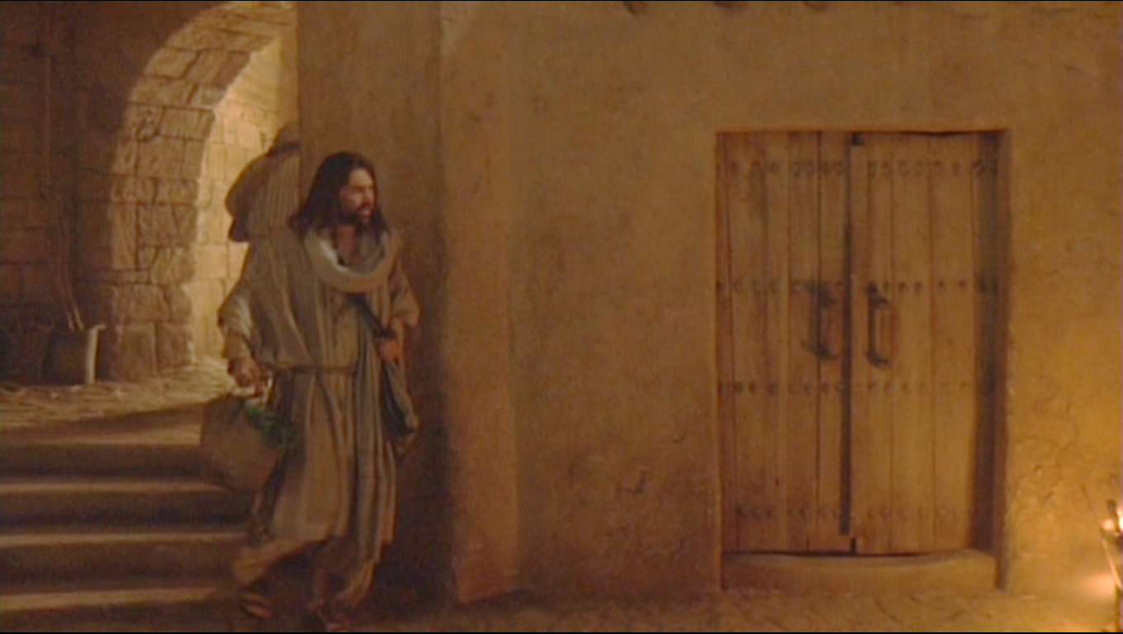
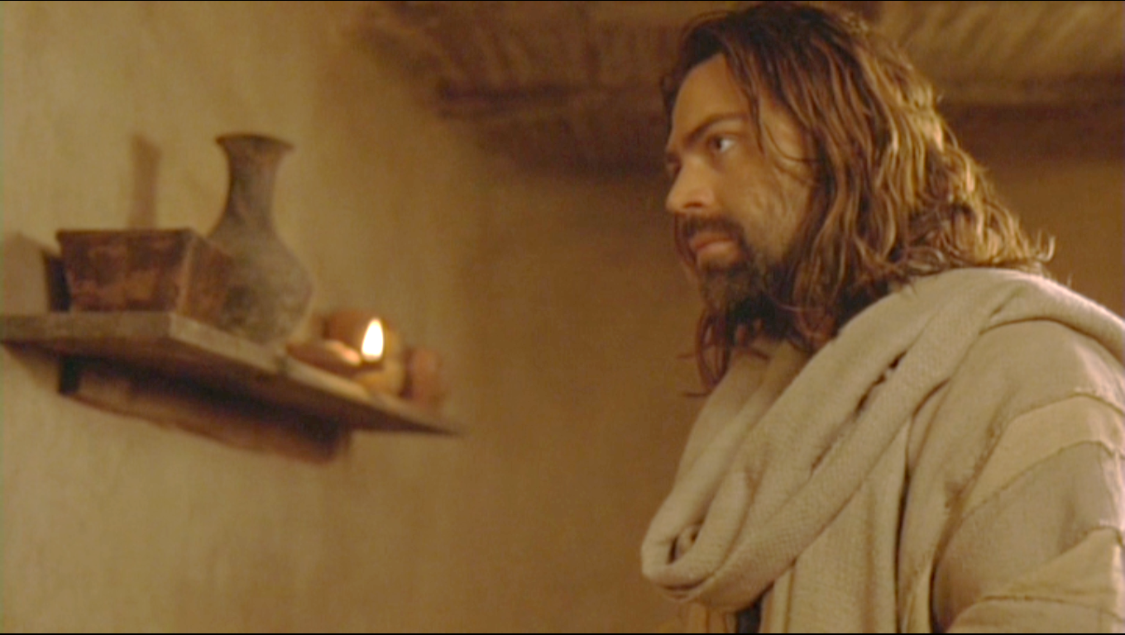
Thomas, called the Twin, who was one of the Twelve, was not with them when Jesus came.
Một người trong Nhóm Mười Hai, tên là Tô-ma, cũng gọi là Đi-đy-mô, không ở với các ông khi Đức Giê-su đến.

Slide 11
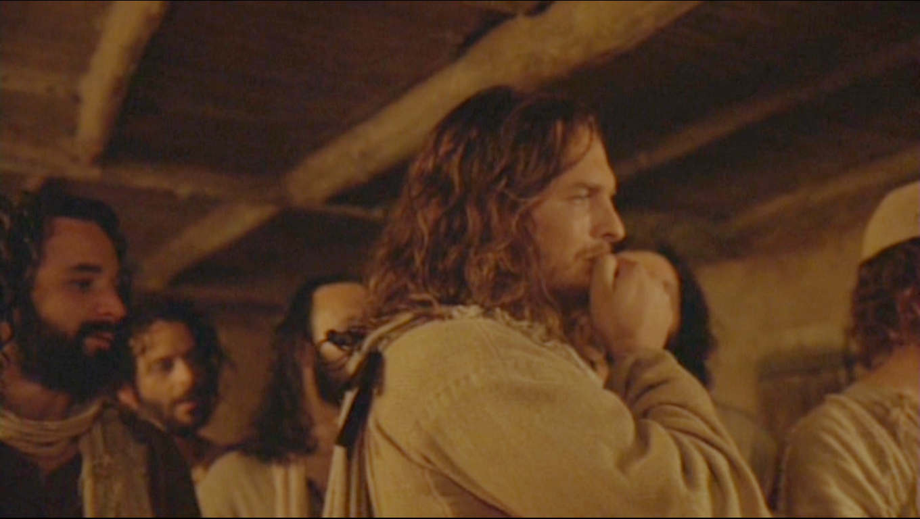
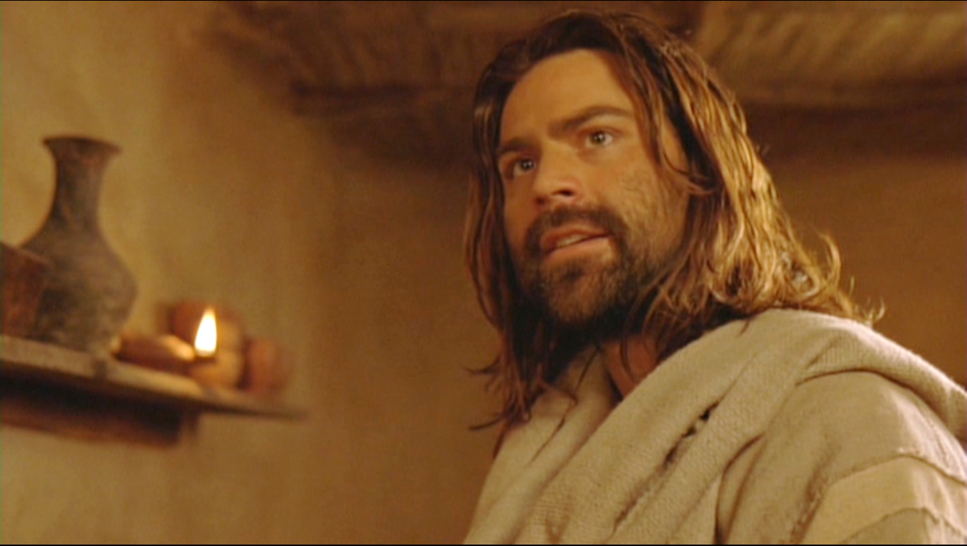
When the disciples said, ‘We have seen the Lord’,
Các môn đệ khác nói với ông: "Chúng tôi đã được thấy Chúa!"

Slide 12
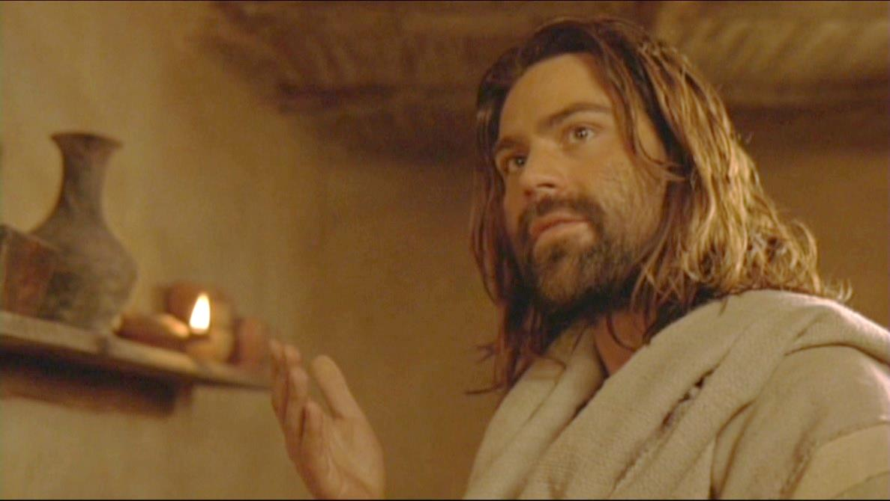
Ông Tô-ma đáp: "Nếu tôi không thấy dấu đinh ở tay Người, nếu tôi không xỏ ngón tay vào lỗ đinh và không đặt bàn tay vào cạnh sườn Người, tôi chẳng có tin."
he answered, ‘Unless I see the holes that the nails made in his hands and can put my finger into the holes they made, and unless I can put my hand into his side, I refuse to believe.’

Slide 13
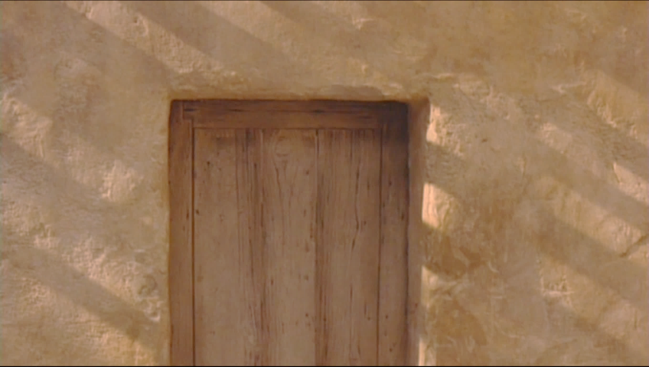
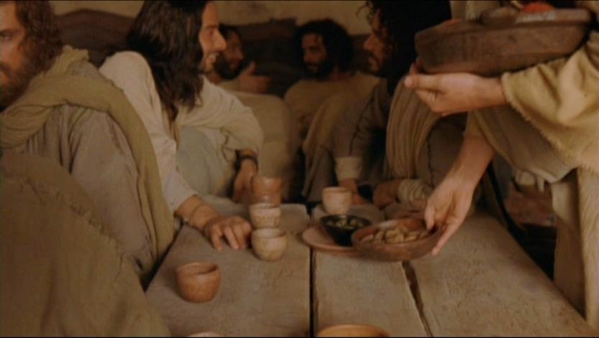
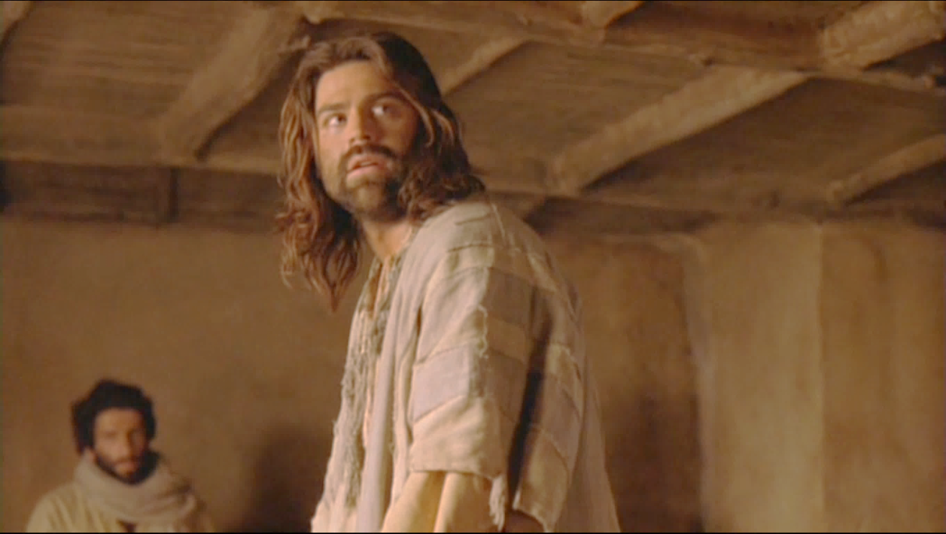
Eight days later the disciples were in the house again and Thomas was with them.
The doors were closed,
Tám ngày sau, các môn đệ Đức Giê-su lại có mặt trong nhà, có cả ông Tô-ma ở đó với các ông. Các cửa đều đóng kín.

Slide 14
but Jesus came in and stood among them. ‘Peace be with you’ he said.
Đức Giê-su đến, đứng giữa các ông và nói: "Bình an cho anh em."

Slide 15
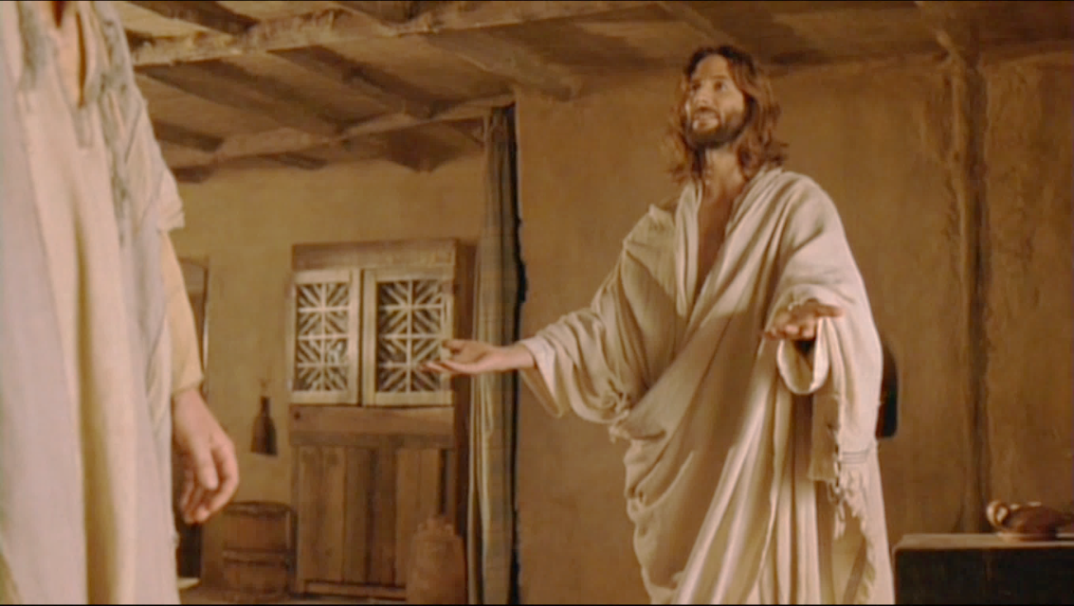
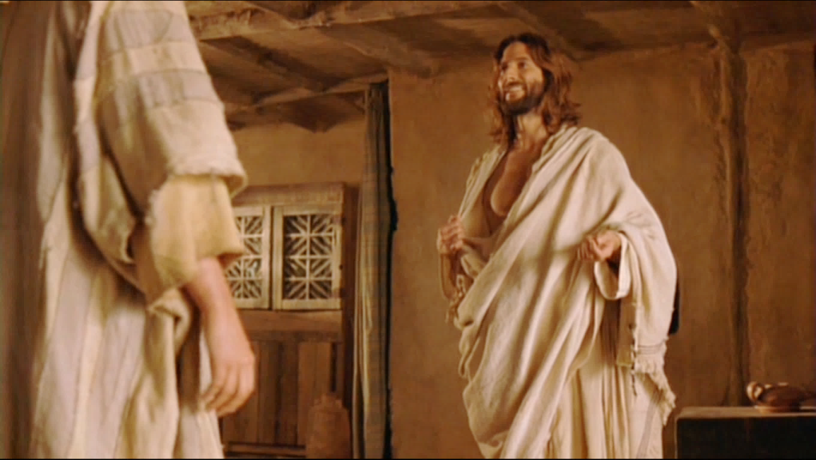
Then he spoke to Thomas, ‘Put your finger here; look, here are my hands. Give me your hand; put it into my side. Doubt no longer but believe.’
Rồi Người bảo ông Tô-ma: "Đặt ngón tay vào đây, và hãy nhìn xem tay Thầy. Đưa tay ra mà đặt vào cạnh sườn Thầy. Đừng cứng lòng nữa, nhưng hãy tin."

Slide 16
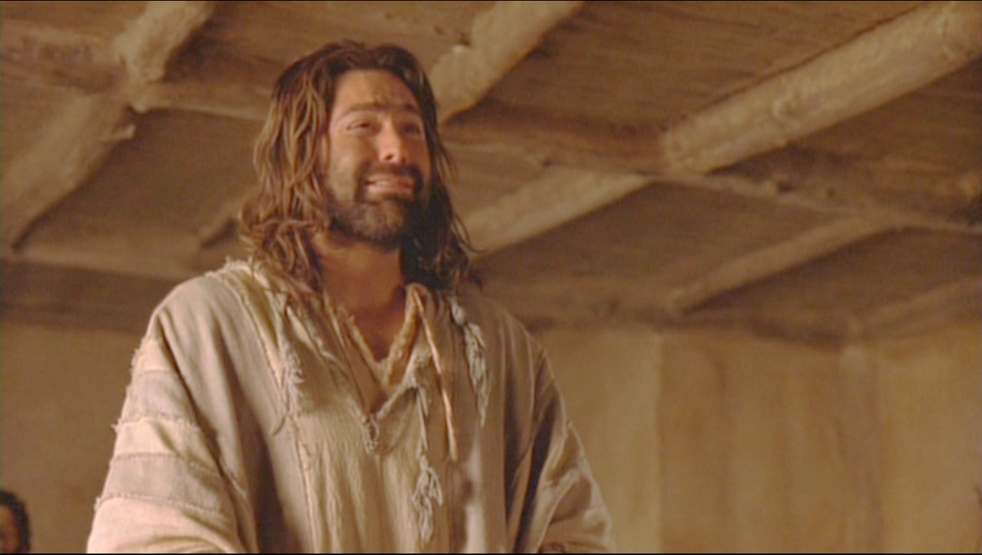
Thomas replied, ‘My Lord and my God!’
Ông Tô-ma thưa Người: "Lạy Chúa của con, lạy Thiên Chúa của con! "

Slide 17
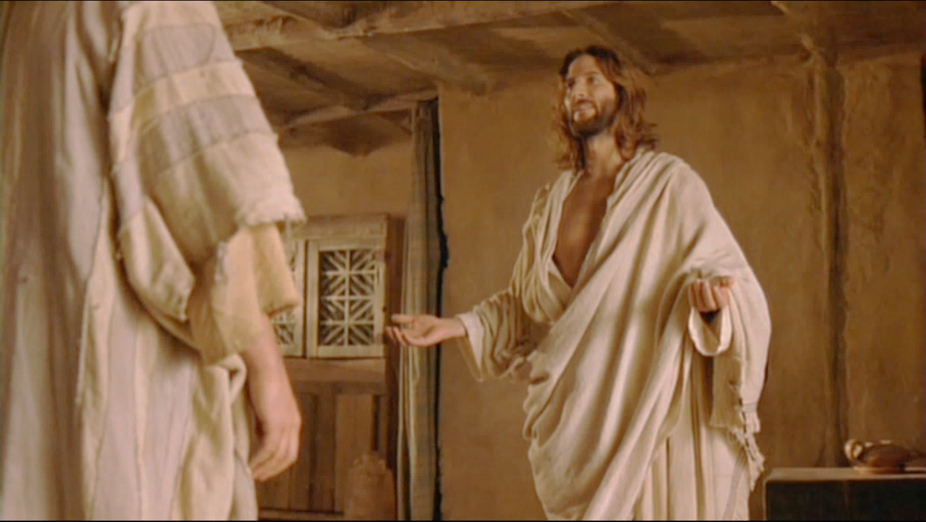
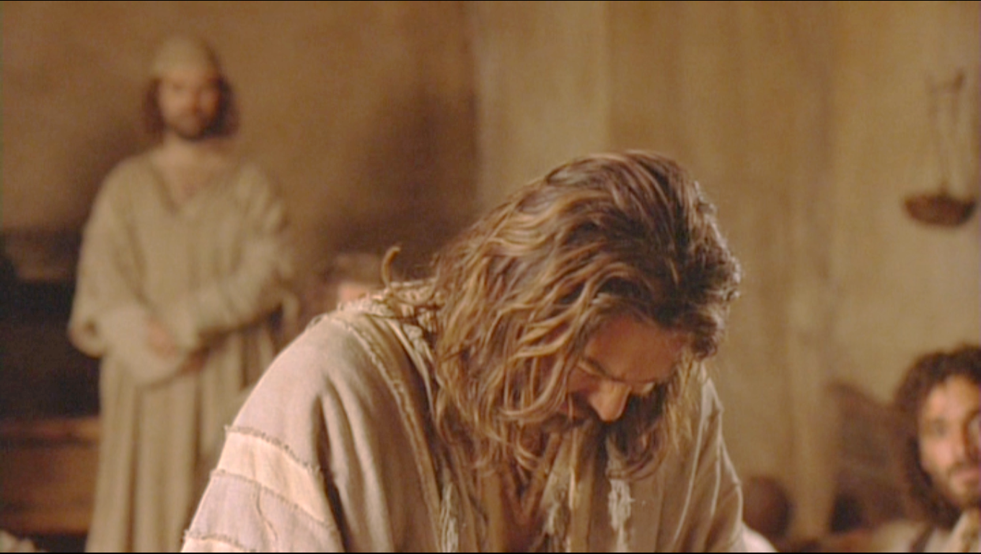
Jesus said to him: ‘You believe because you can see me. Happy are those who have not seen and yet believe.’
Đức Giê-su bảo: "Vì đã thấy Thầy, nên anh tin. Phúc thay những người không thấy mà tin! "

Slide 18
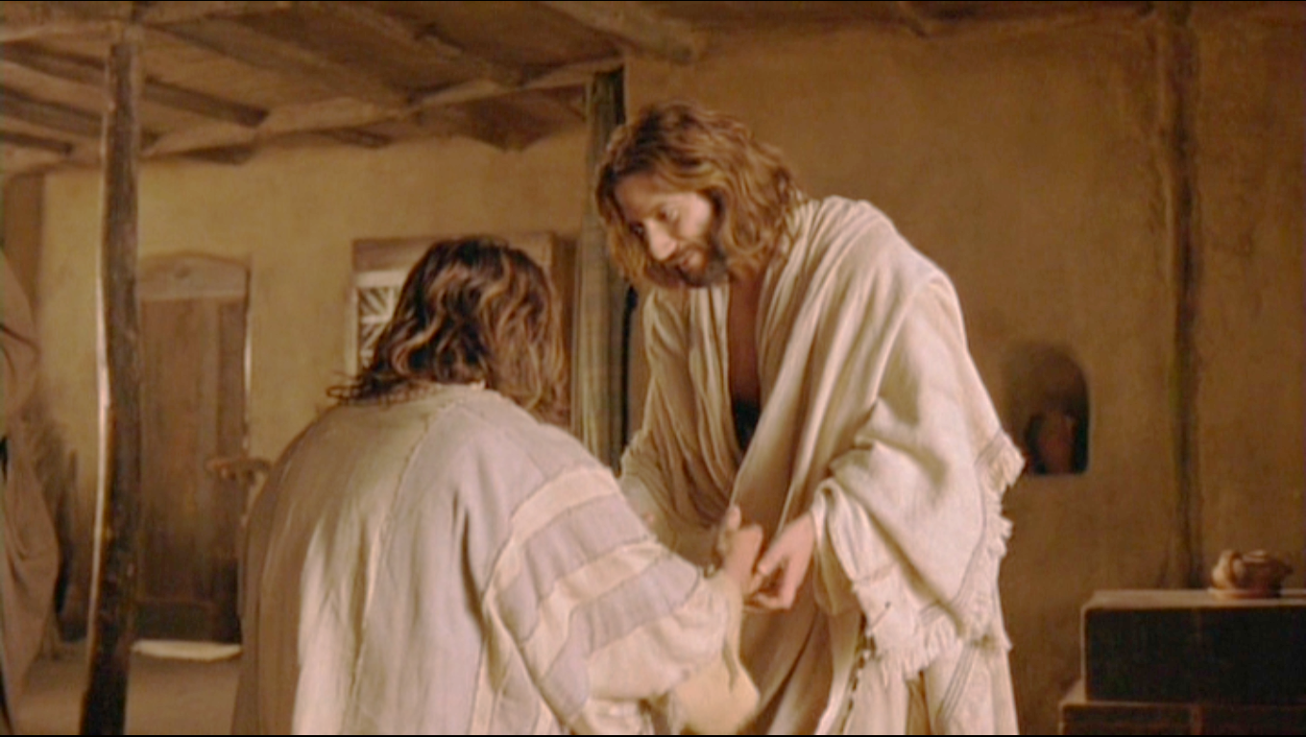
There were many other signs that Jesus worked and the disciples saw, but they are not recorded in this book.
Đức Giê-su đã làm nhiều dấu lạ khác nữa trước mặt các môn đệ; nhưng những dấu lạ đó không được ghi chép trong sách này.

Slide 19
These are recorded so that you may believe that Jesus is the Christ, the Son of God, and that believing this you may have life through his name…
Còn những điều đã được chép ở đây là để anh em tin rằng Đức Giê-su là Đấng Ki-tô, Con Thiên Chúa, và để anh em tin mà được sự sống nhờ danh Người…

Slide 20
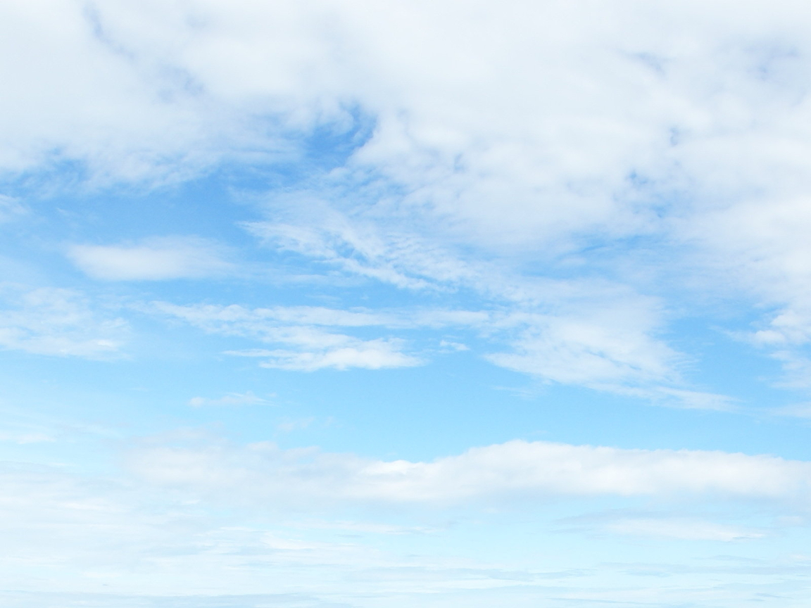
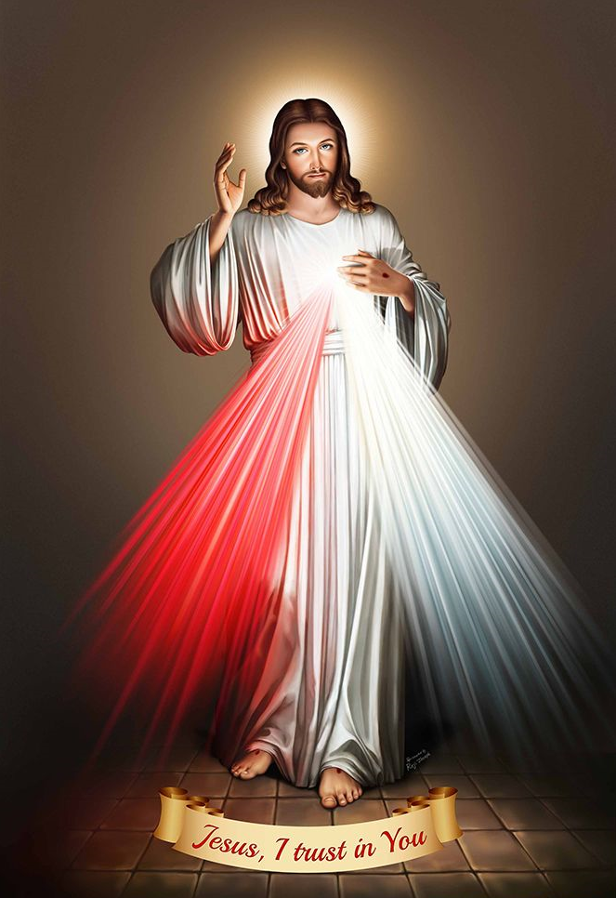
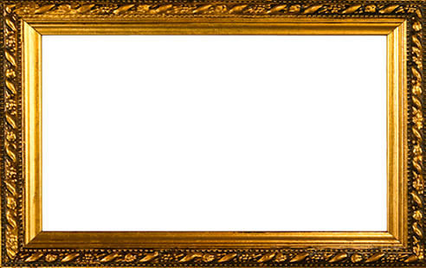
Second Sunday of Easter –
(Divine Mercy Sunday) - Year B
Chúa Nhật II Phục Sinh Lòng Chúa Thương Xót Năm B
8
11/04/ 2021

Slide 21
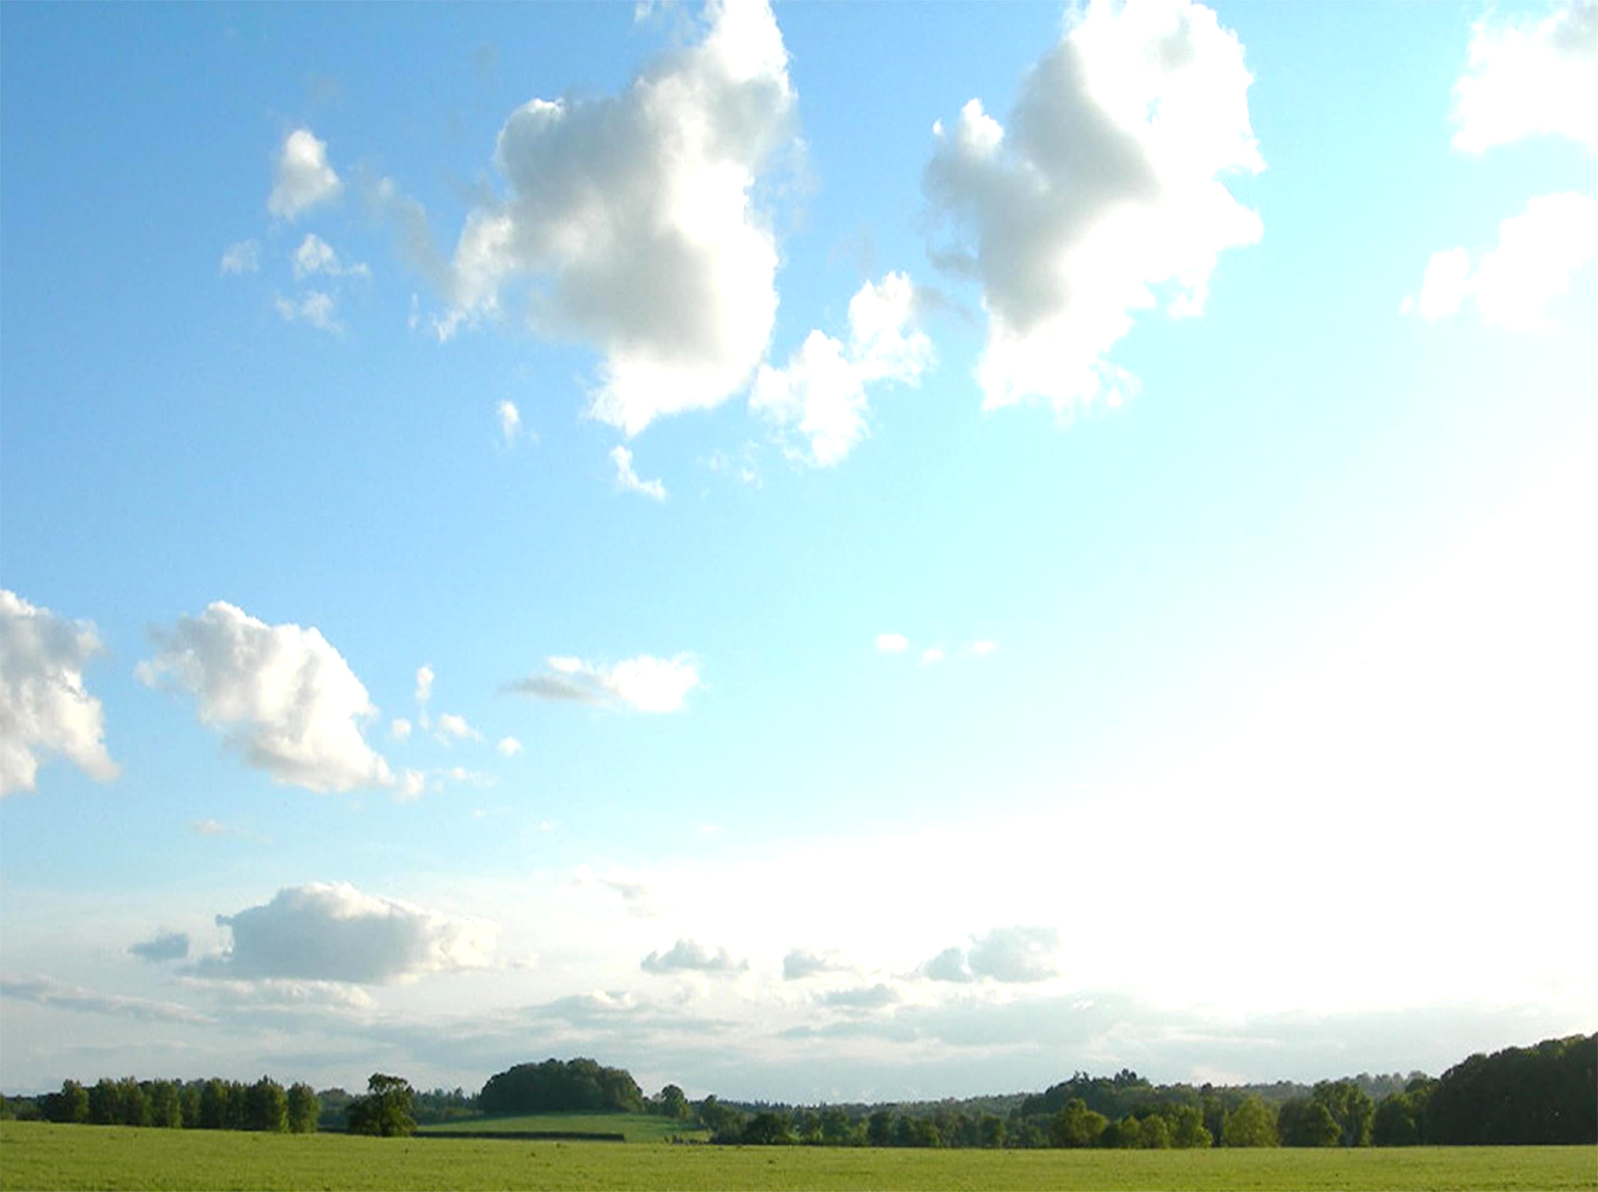
Chúa Nhật II Phục Sinh
Lòng Chúa Thương Xót Năm B
Second Sunday of Easter Year B

